Slide 1
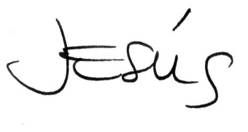
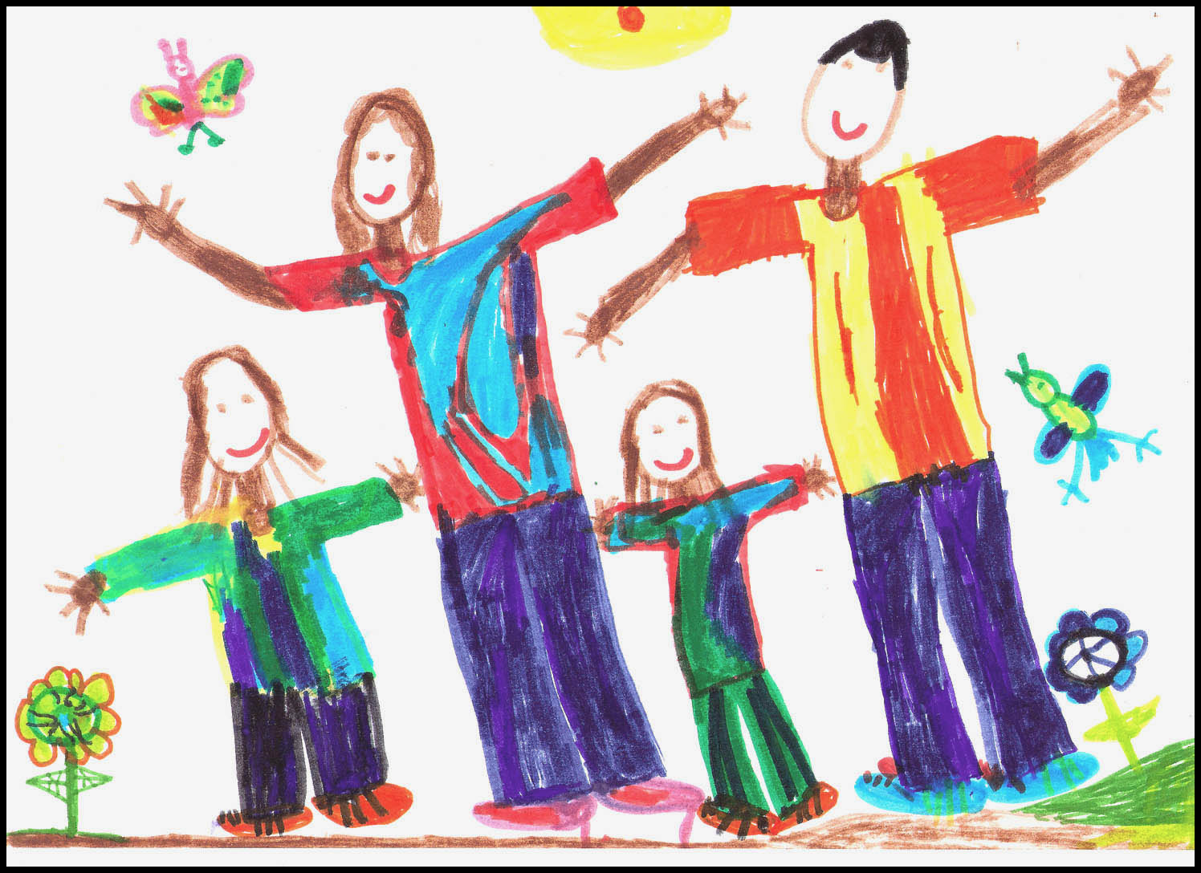
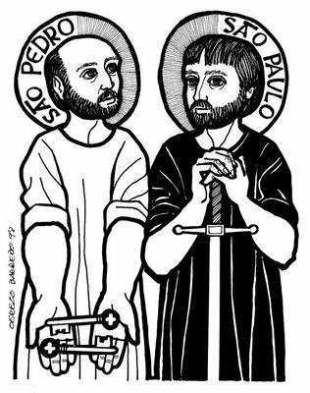
EDUCAR EN LIBERTAD
VIVIR EN RELACIÓN CON LOS DEMÁS

Slide 2
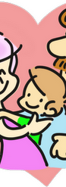
EDUCAR EN LIBERTAD
Relación con los amigos/as
Relación con las redes y los medios de comunicación social
Relación con los bienes y el dinero
Relación con la libertad

Slide 3
HIJOS DE SU FAMILIA
VEN
Papás
Sociedad
OYEN
Trato
Violencia
HACEN
Repiten
reaccionan

Slide 4
RELACIONES DE LOS HIJOS
CUIDADO
Crecimiento
Seguridad
Protección
EDUCACIÓN
Valores
MODELOS
Papá-mamá
Límites
Comportamiento
Familia
Sociedad

Slide 5
ANTES
FAMILIA
Educación
ESCUELA
Desarrollo
AMIGOS
Entre pares
Afecto
Seguridad
Conocimientos
Convivencia
Actividades
Ideales

Slide 6
AHORA
FAMILIA
Digital
AMIGOS
Sociedad
ESCUELA
Muchos “yos”

Slide 7
DESAPEGO-DEPENDENCIAS
AUSENCIA
VIOLENCIA
DESAMOR
SEPARACIÓN-TRABAJO
FÍSICA-SEXUAL-MORAL
INVISIBILIDAD

Slide 8
PERTENENCIA-EVASIÓN
FAMILIA
GRUPOS
VIRTUAL
amigos

Slide 9

REDES SOCIALES

Slide 10

TELEVISIÓN Y RADIO

Slide 11

AMIGOS VIRTUALES

Slide 12

MODA

Slide 13

SOCIEDAD CONSUMISTA

Slide 14

FANS DE ÍDOLOS

Slide 15
Romanos 7,14-25
15. No entiendo mis propios actos: no hago lo que quiero y hago las cosas que detesto.
21. Ahí me encuentro con una ley: cuando quiero hacer el bien, el mal se me adelanta.
22. En mí el hombre interior se siente muy de acuerdo con la Ley de Dios,
23. pero advierto en mis miembros otra ley que lucha contra la ley de mi espíritu, y paso a ser esclavo de esa ley del pecado que está en mis miembros.

